Slide 1
Flow Control

Slide 2
Постановка задачи
Эффективно организовать учебный процесс, путем разбиения его на отдельные «потоки».
Объединить инструменты для работы, учебы и т.д.
Создать сервис, ориентированный на студентов ЮФУ.
Реализовать систему мониторинга учебного процесса.

Slide 3
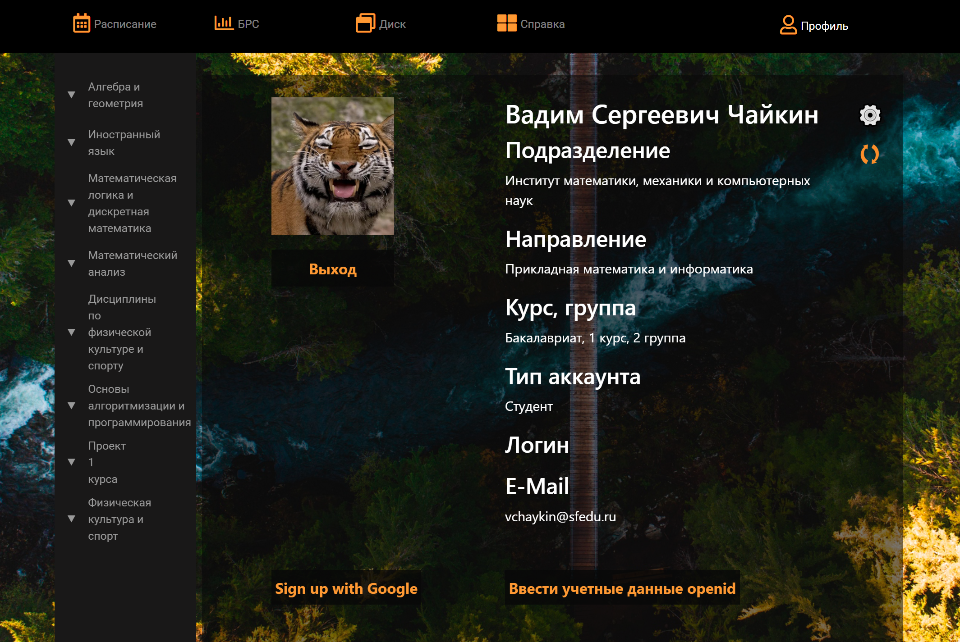
Требуемое программное обеспечение
Web-browser.
Наш проект – web-site, поэтому не требует никаких дополнительных программ.

Slide 4
Подключаемые библиотеки
Frontend
Backend
Bootstrap
ChartJS
Jquery
Django Framework Beautifulsoup4
requests

Slide 5
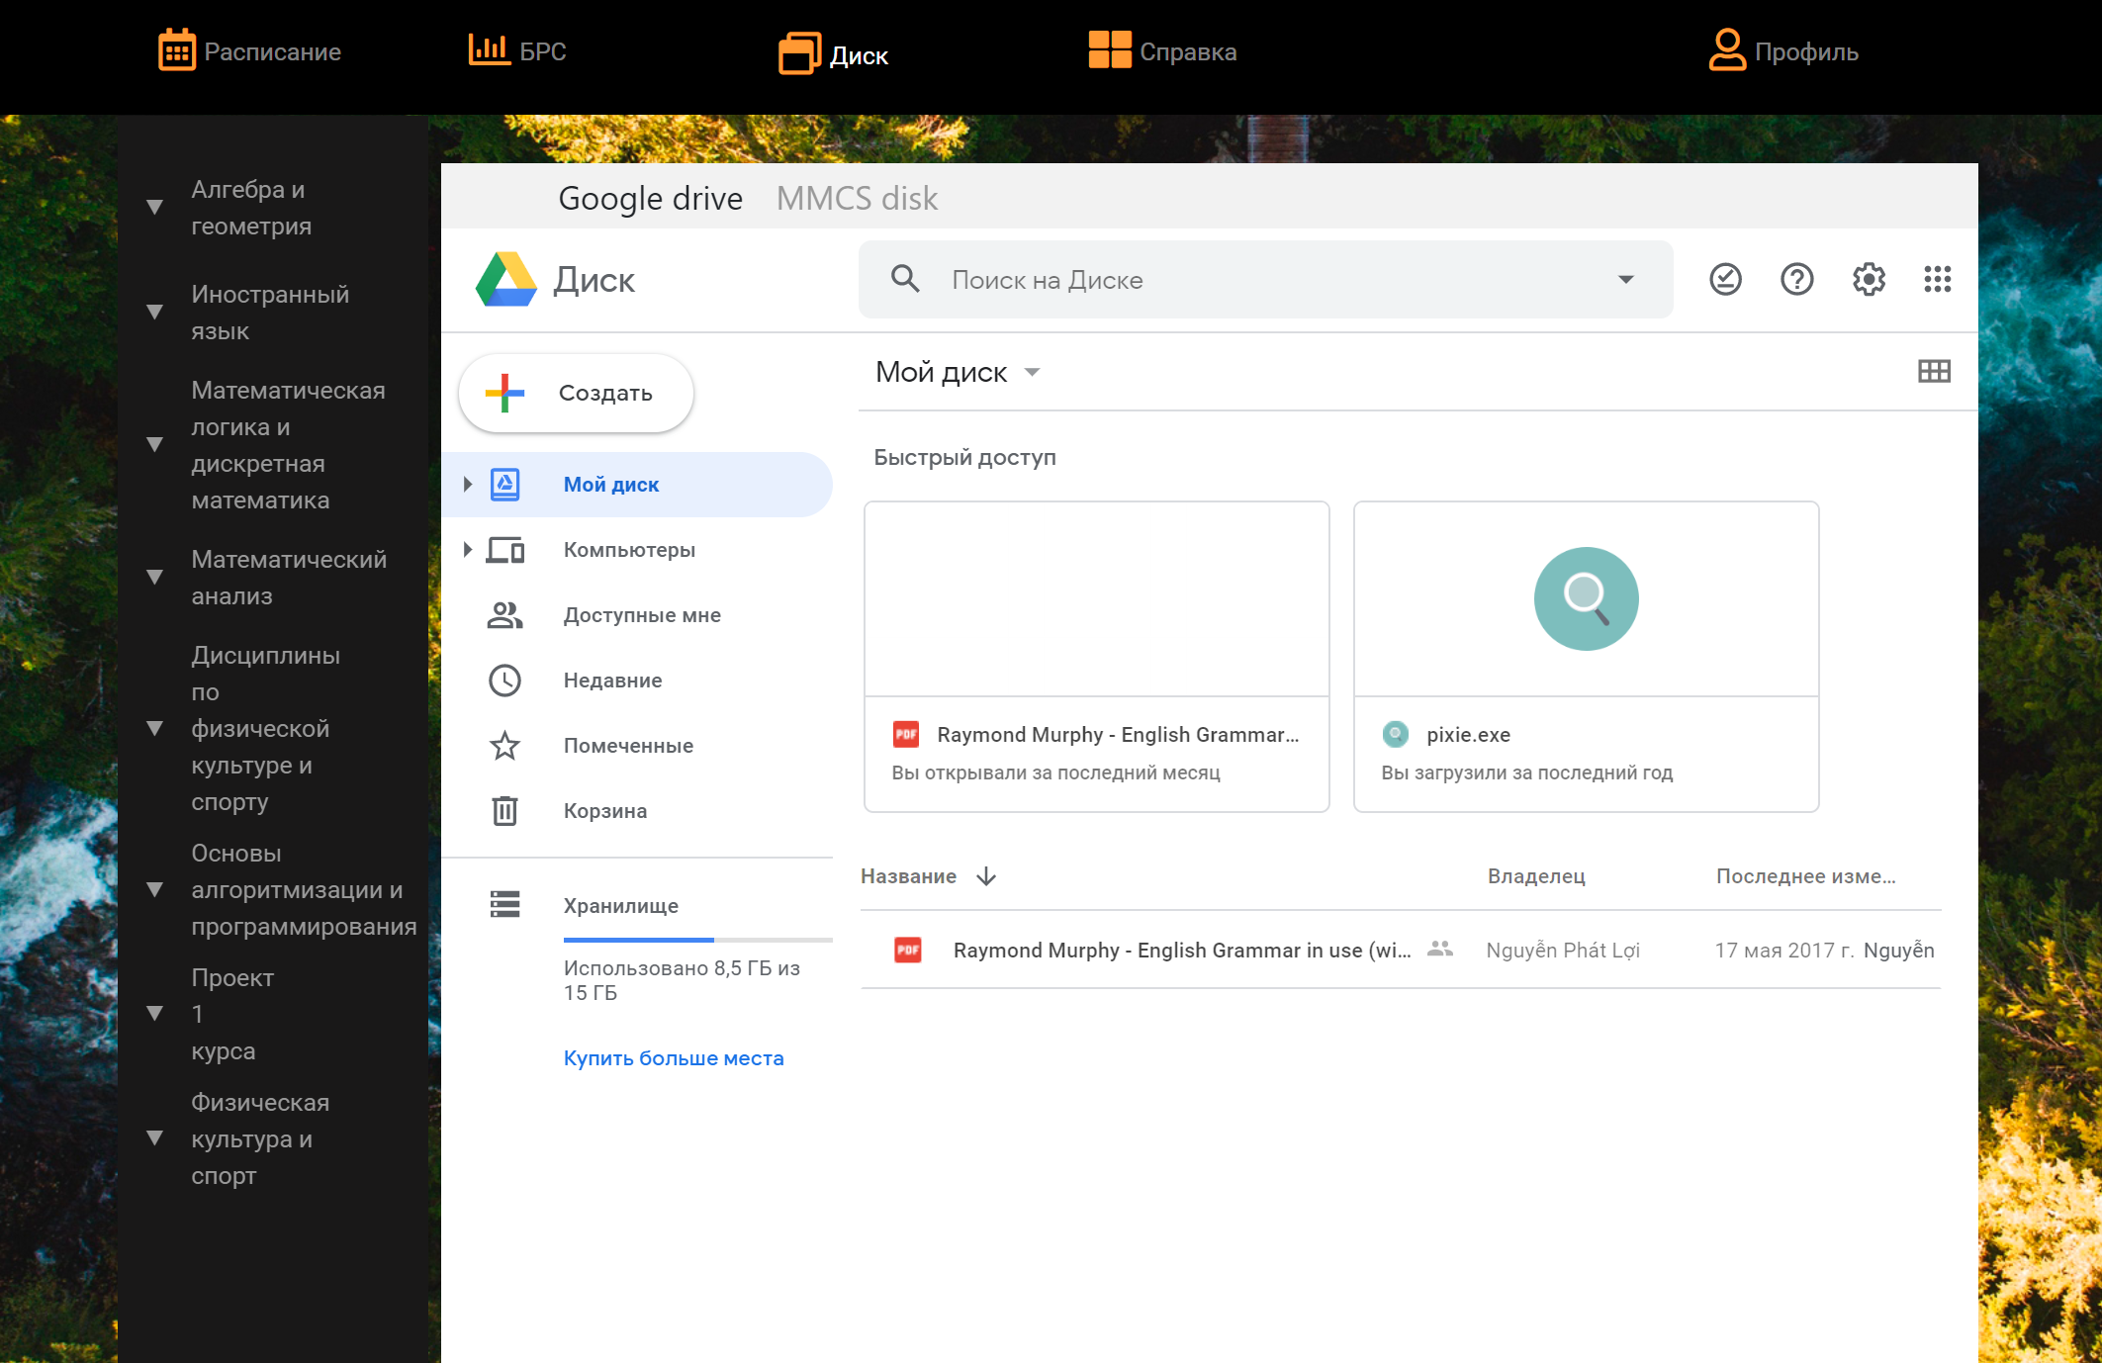
Функциональное назначение продукта
Приложение позволяет эффективнее организовывать учебный процесс, разбивая его на потоки и точечно контролируя каждый из них, а контроль всех потоков и есть контроль учебного процесса.

Slide 6
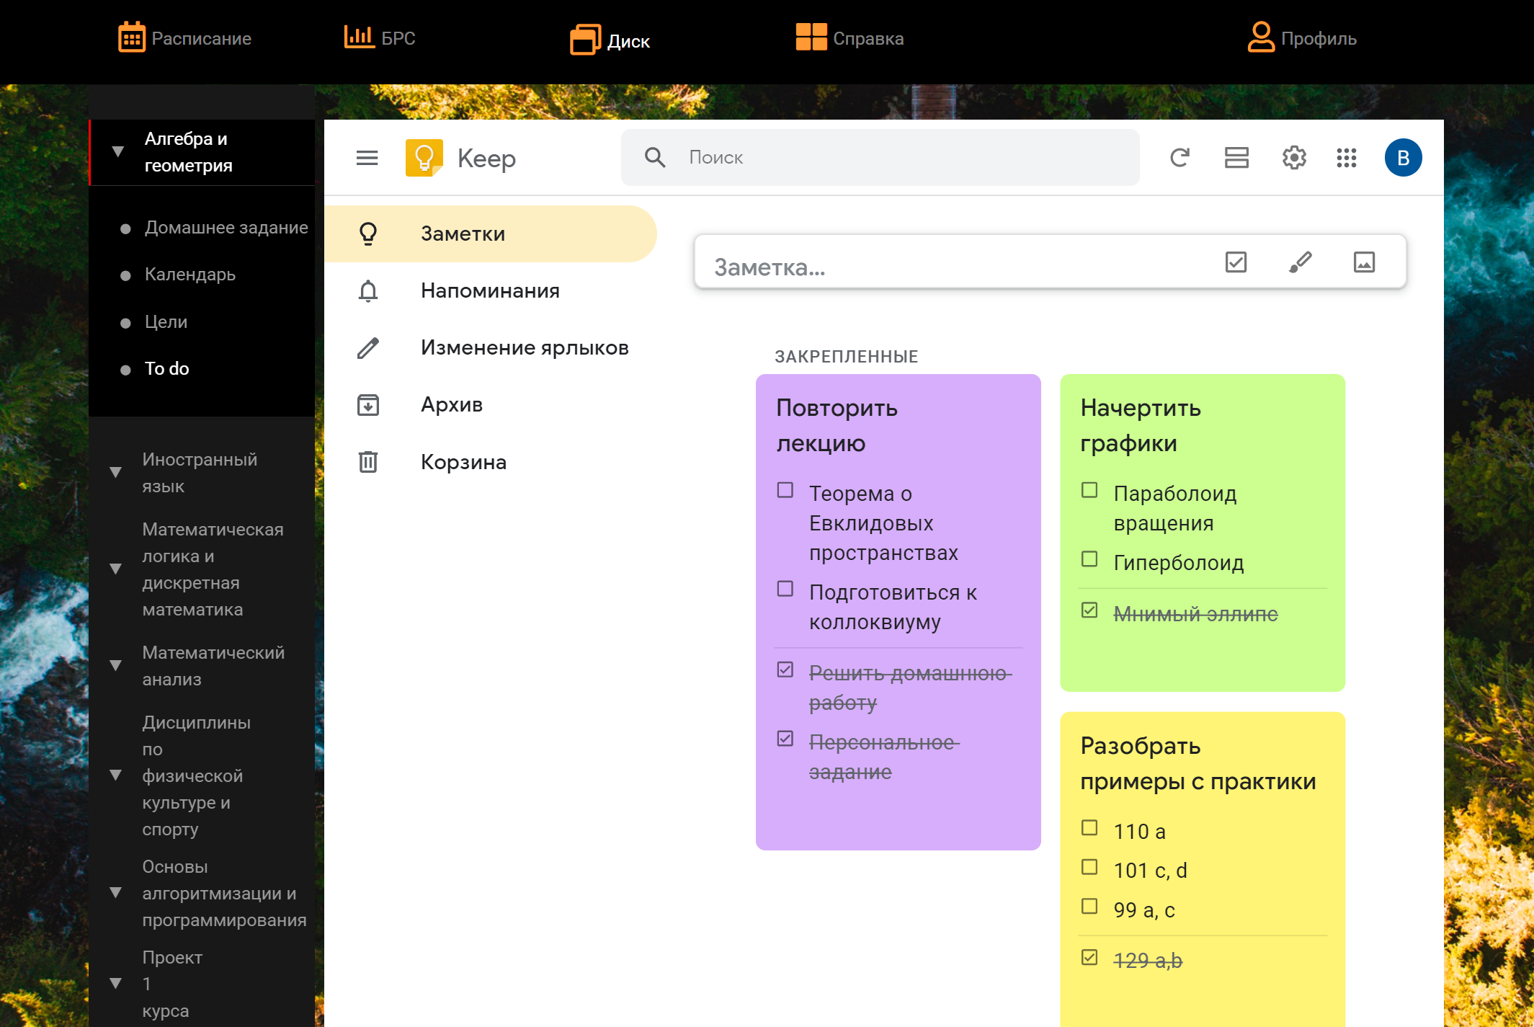
Функциональное назначение продукта
Для этого в приложении собрано несколько инструментов: сервис хранилища данных, сервис заметок с возможностью создания ярлыков для каждого предмета и удобной ссылкой на них из бокового меню, сервис календаря, для отметки важных событий, и удобный способ мониторинга БРС.

Slide 7
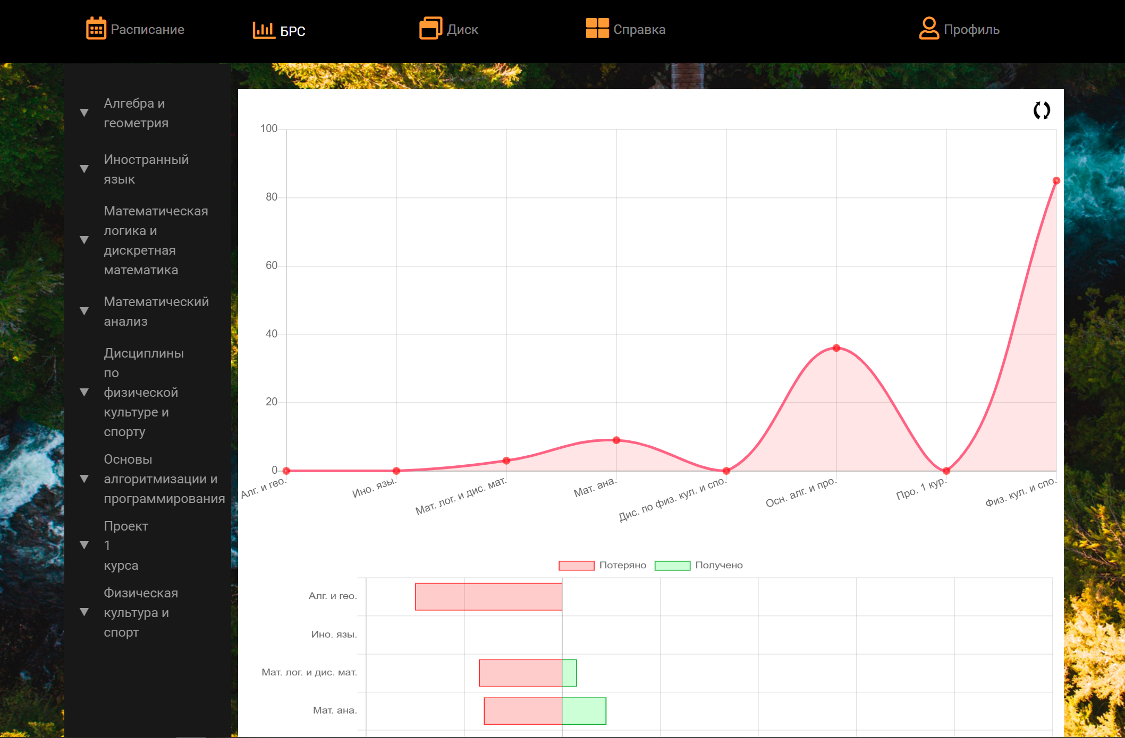
Функциональное назначение продукта
Наше приложение ориентированно на студентов ЮФУ.
Каждый поток – это предмет из вашего расписания. Так же приложение предоставляет удобный и наглядный сервис мониторинга БРС.

Slide 8
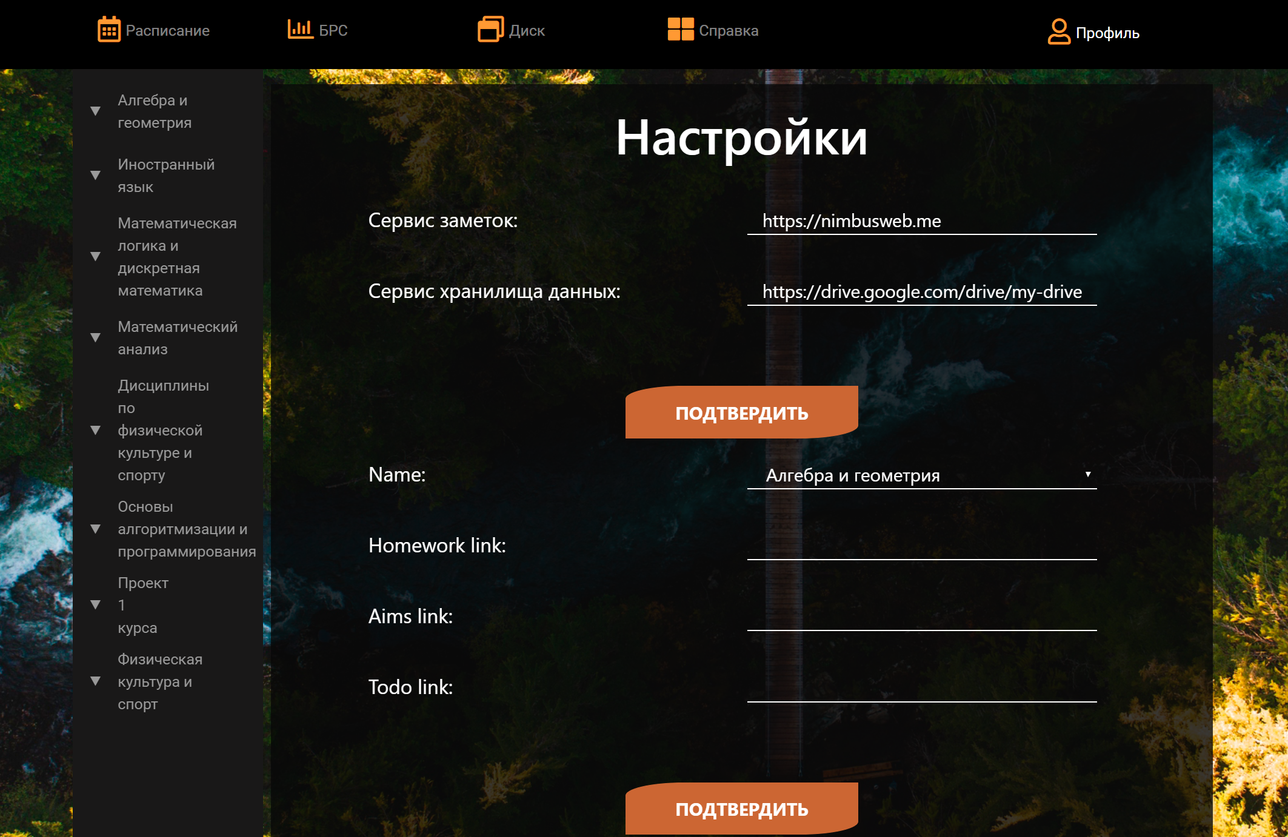
Область ограничения продукта
В разделе настроек пользователь может указать некорректные url-адреса сервисов, вследствие чего приложение не будет работать надлежащим образом.

Slide 9
Используемые технические средства
ОС — Windows 8/8.1/10 , Unix, Android, IOS, Windows Phone.
Оперативная память – не менее 356 Мb.
Объем разработки – 259 Mb.

Slide 10


Роли участников команды
Чайкин Вадим
Корж Александр
Frontend
Backend

